Slide 1





CHÀO MỪNG
CÁC EM HỌC SINH LỚP 6 ĐẾN VỚI TIẾT HỌC MÔN GDCD NGÀY HÔM NAY.

Slide 2

TUẦN 2 - TIẾT 2 - BÀI 1:
TỰ HÀO VỀ TRUYỀN THỐNG
GIA ĐÌNH, DÒNG HỌ.
(TIẾT 2)

Slide 3
BÀI 1:
TỰ HÀO VỀ TRUYỀN THỐNG GIA ĐÌNH, DÒNG HỌ.
I. KHỞI ĐỘNG:
II. NỘI DUNG BÀI HỌC:
1. Các truyền thống tốt đẹp
2. Tự hào về truyền thống gia đình, dòng họ

Slide 4
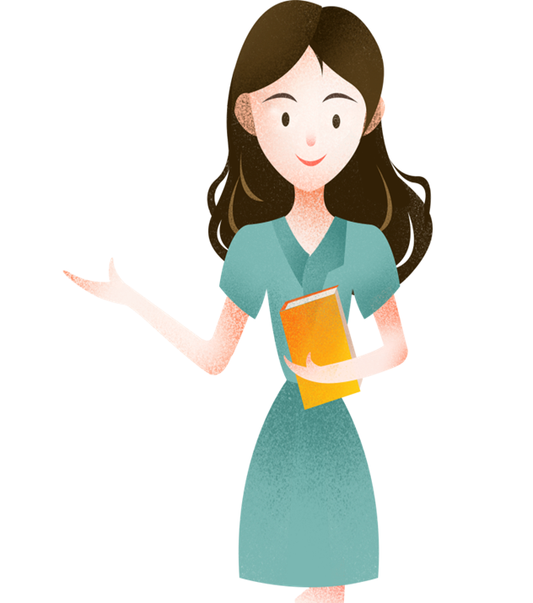
TRÒ CHƠI: “AI NHANH HƠN ”
EM HÃY KỂ NHỮNG TRUYỀN THỐNG TỐT ĐẸP CỦA GIA ĐÌNH, DÒNG HỌ MÌNH HOẶC GIA ĐÌNH, DÒNG HỌ KHÁC MÀ EM BIẾT.
Trong vòng 2 phút bạn nào ghi được nhiều truyền thống nhất sẽ giành chiến thắng.

Slide 5
Yêu nước
Nghệ thuật
Nghề nghiệp
TRUYỀN THỐNG
Làng nghề
Cần cù lao động
Hiếu thảo
Hiếu học

Slide 6
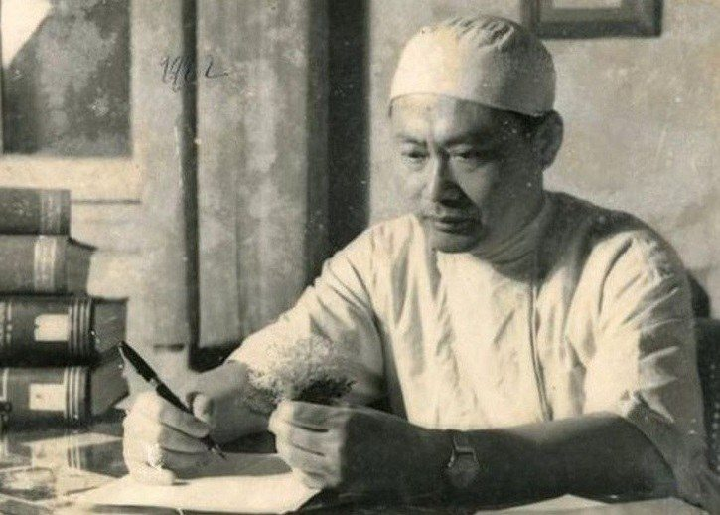
MỘT GIA ĐÌNH TRUYỀN THỐNG TRONG NGÀNH Y
Giáo sư Tôn Thất Tùng.

Slide 7
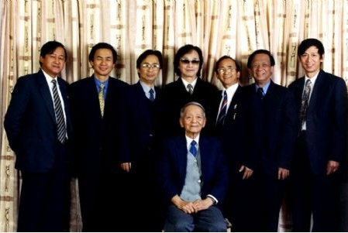
Gia đình nhà giáo nhân dân Nguyễn Lân

Slide 8
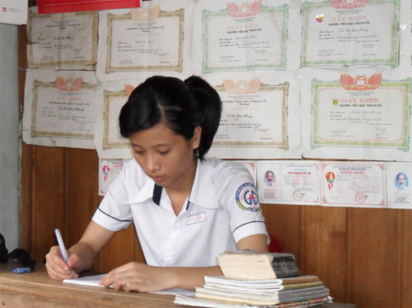
Hiếu học

Slide 9
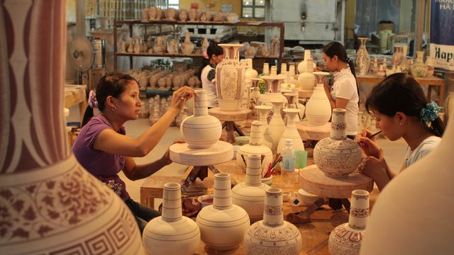
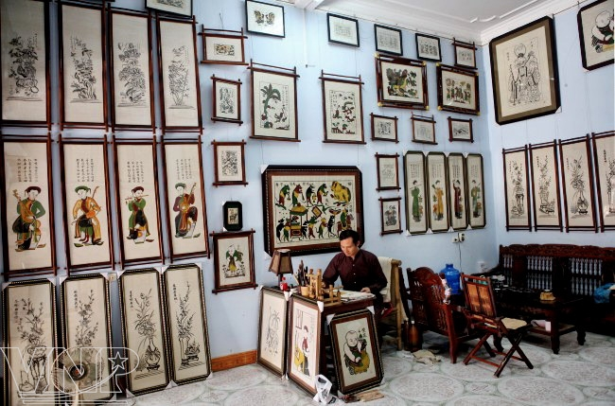
LÀNG GỐM BÁT TRÀNG
LÀNG TRANH ĐÔNG HỒ

Slide 10
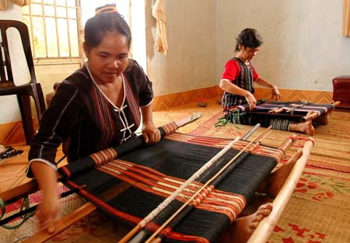
Dệt thổ cẩm

Slide 11
Theo em có phải tất cả các truyền thống đều cần phải tự hào, giữ gìn và phát huy hay không?

Slide 12
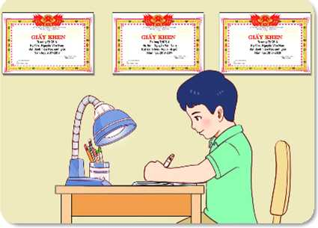
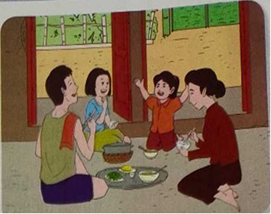
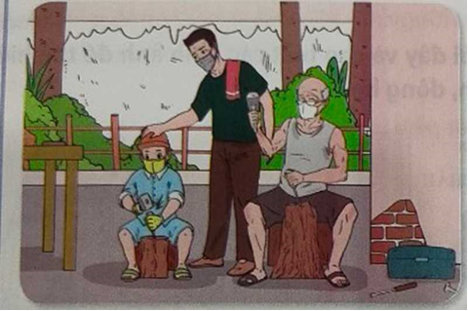
THÔNG TIN
1. Nam lớn lên trong gia đình có truyền thống hiếu học. Nam rất tự hào về sự nỗ lực học tập nói được nhiều ngoại ngữ của bố, trí nhớ về các tác phẩm văn học và sự tự rèn luyện, đọc thơ diễn cảm của mẹ. Hôm nay, nhận được giải thưởng thuyết trình xuất sắc nhất bằng tiếng Anh, Nam cảm ơn bố mẹ và thầy cô trong niềm hạnh phúc.
2. Hai chị em Hà sinh ra trong một gia đình còn nhiều khó khăn về kinh tế, nhưng bố mẹ luôn yêu thương, dạy bảo hai chị em Hà hết lòng. Không chỉ như vậy, bố mẹ Hà còn luôn sẵn lòng giúp đỡ bà con xóm giềng. Noi gương ông bà, bố mẹ, hai chị em Hà luôn sống chan hòa, đoàn kết, yêu thương và giúp đỡ mọi người. Vì vậy, từ người già đến trẻ nhỏ trong xóm, ai cũng quí mến gia đình Hà.
3. Gia đình Khuê nhiều đời nay đều làm nghề mộc và kinh doanh đồ gỗ. Những sản phẩm bằng gỗ luôn có sức hút rất lớn đối với Khuê. Khuê thường dành thời gian rảnh rỗi ở xưởng mộc gia đình để học hỏi thêm về nghề của ông cha. Khuê mong sau này sẽ thi đỗ vào ngành điêu khắc để có thể phát huy hơn nữa truyền thống gia đình.

Slide 13
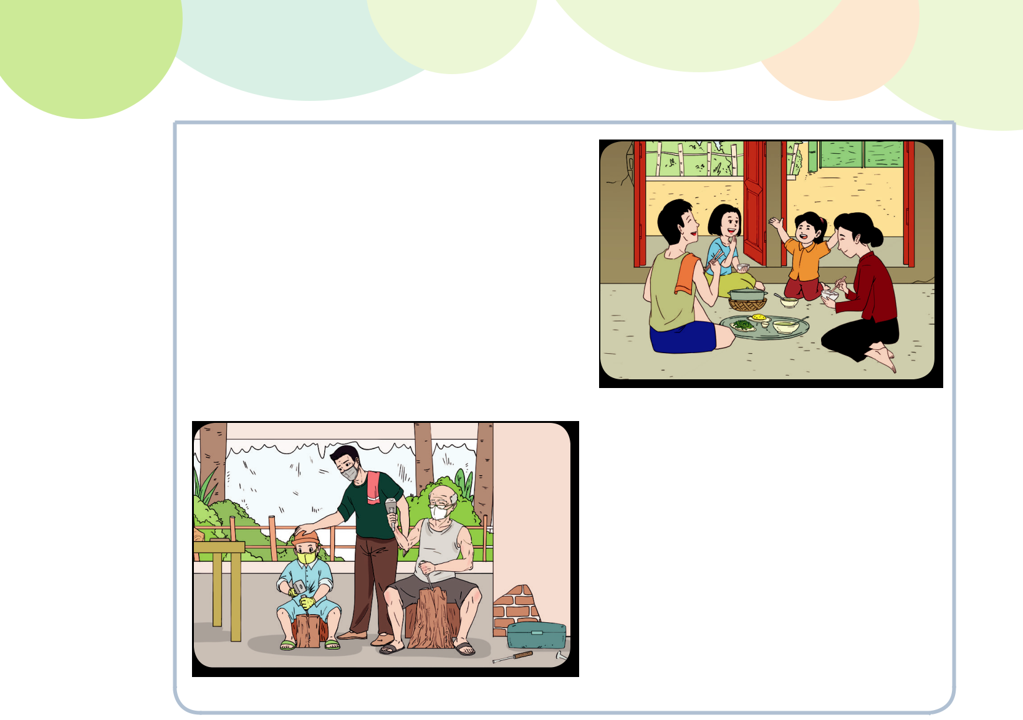
HỌC SINH TRẢ LỜI CÂU HỎI
Câu 2. Truyền thống gia đình, dòng họ có ý nghĩa như thế nào với Nam, Hà, Khuê?

Slide 14


Trả lời câu 2. Truyền thống gia đình, dòng họ có ý nghĩa như thế nào với Nam, Hà, Khuê?
Gia đình Nam có truyền thống hiếu học.
Truyền thống gia đình, dòng họ có ý nghĩa với Nam, Hà, Khuê: giúp các bạn tự hào, có kinh nghiệm trong cuộc sống, tạo cho các bạn có sự nỗ lực và quyết tâm rất lớn để nối bước theo những truyền thống đó.
Gia đình Hà có truyền thống yêu thương, giúp đỡ người khác.
Gia đình Khuê có truyền thống làm nghề mộc.

Slide 15



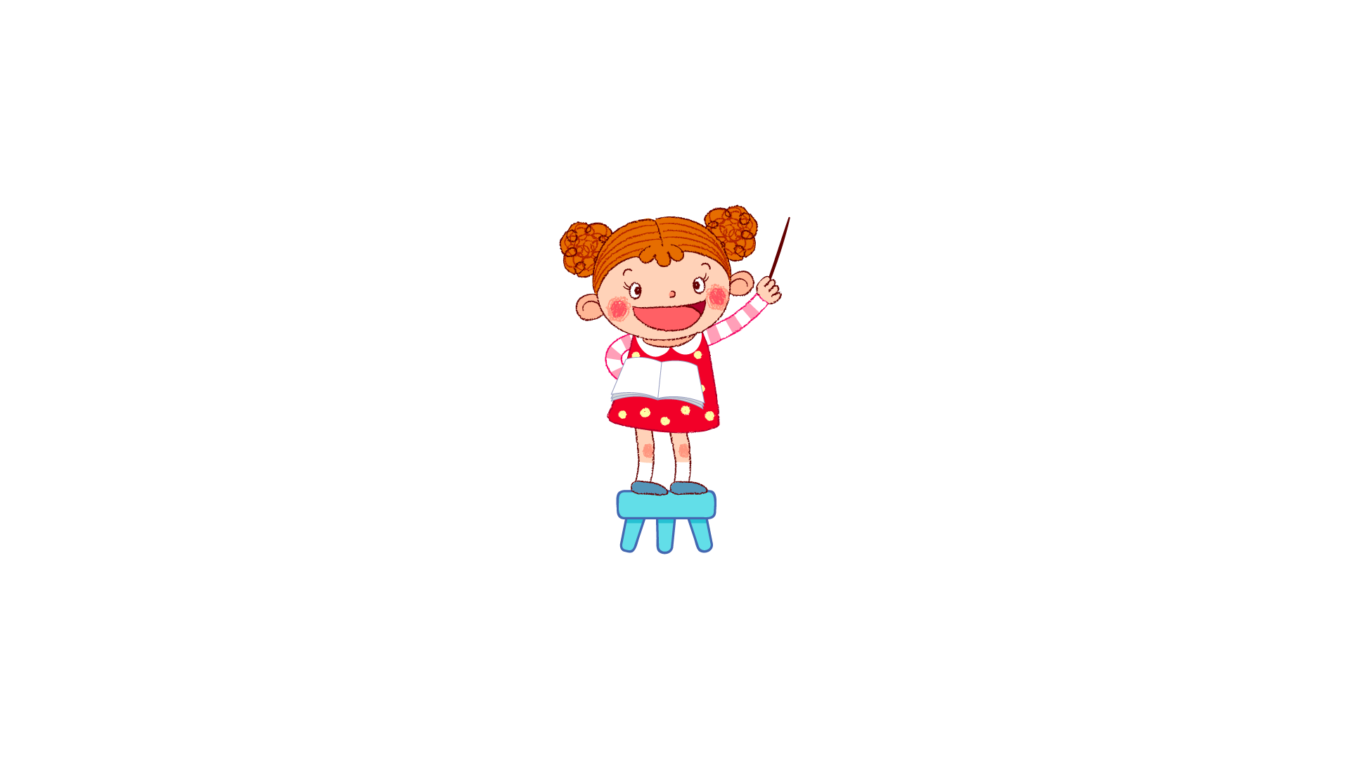

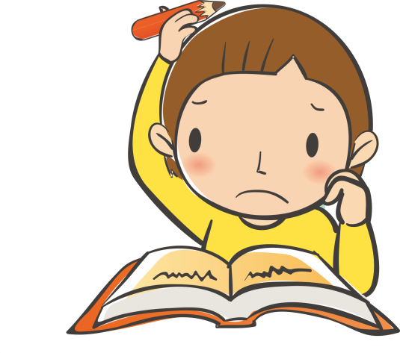

Những giá trị, truyền thống tốt đẹp của gia đình, dòng họ sẽ là hành trang vững chắc cho mỗi người bước vào đời: câu nói có ý nghĩa sâu sắc với mỗi chúng ta, khi chúng ta sống trong một gia đình có nhiều truyền thống tốt đẹp thì sẽ phần nào giúp chúng ta phát triển toàn diện hơn.Từ những những truyền thống tốt đẹp đó chính là hành trang cho chúng ta sau này.
TÔI LÀ....
NHÀ HÙNG BIỆN
Hãy đưa ra lập luận để bảo vệ hoặc phê phán ý kiến sau: Những giá trị, truyền thống tốt đẹp của gia đình, dòng họ sẽ là hành trang vững chắc cho mỗi người khi bước vào đời.

Slide 16


II. NỘI DUNG BÀI HỌC
3. Ý nghĩa
W
– Truyền thống của gia đình, dòng họ giúp chúng ta có thêm kinh nghiệm, động lực, vượt qua khó khăn, thử thách và nỗ lực vươn lên để thành công.

Slide 17
HỌC SINH TRẢ LỜI CÂU HỎI
Câu 3. Các em đã làm gì để phát huy truyền thống của gia đình, dòng họ mình?

Slide 18
Trả lời câu 3. Các em đã làm gì để phát huy truyền thống của gia đình, dòng họ mình?
- Trân trọng, tự hào những truyền thống tốt đẹp của gia dình, dòng họ.
- Kính trọng, yêu thương, vâng lời ông bà, bố mẹ và ngày một phấn đấu nhiều hơn.
- Cố gắng chăm chỉ, đạt kết quả tốt trong học tập.
- Phải sống trong sạch, lương thiện.
- Không làm điều gì tổn hại đến thanh danh gia đình, dòng họ…

Slide 19

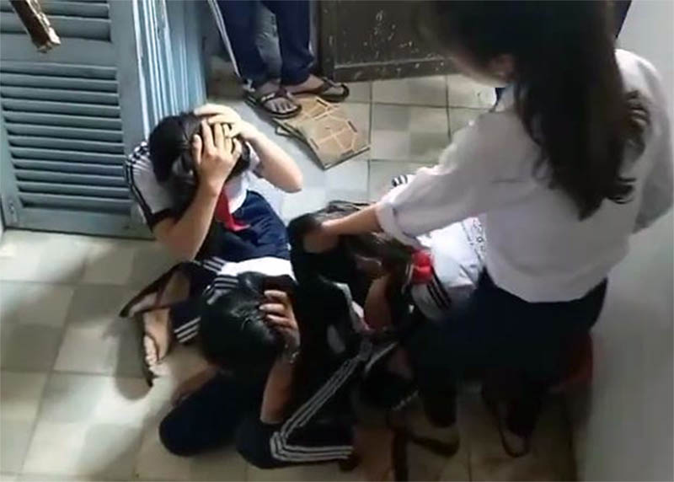
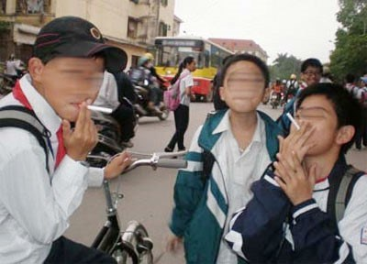
Hiện nay, một số học sinh không chăm học, quan hệ ứng xử với mọi người thiếu văn hoá đã làm ảnh hưởng đến danh dự, truyền thống của dòng họ, gia đình.

Slide 20
II. NỘI DUNG BÀI HỌC:
4. Rèn luyện
W
– Chúng ta cần tự hào, trân trọng, nối tiếp và gìn giữ truyền thống của gia đình, dòng họ bằng hành động và thái độ phù hợp.

Slide 21
Liên hệ 1 số việc làm cụ thể của bản thân em biết giữ gìn và phát huy truyền thống tốt đẹp của gia đình, dòng họ mình.

Slide 22
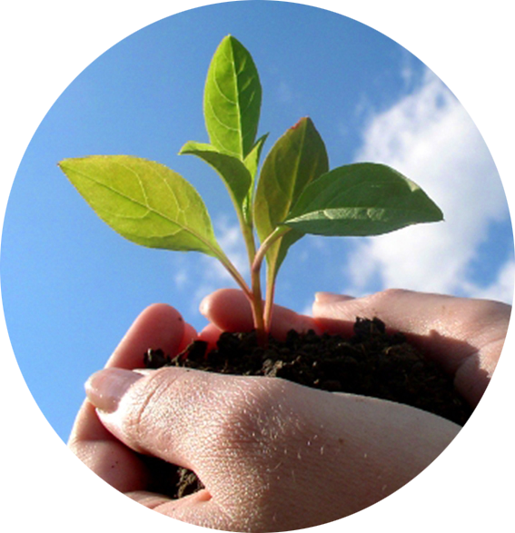
MỖI NGÀY CUỘC SỐNG ĐI QUA
ĐỂ CÂY ĐẠO ĐỨC NỞ HOA TRONG LÒNG.

